Slide 1

AI编译器系列
AI 编译器的发展
ZOMI

Slide 2
Talk Overview
传统编译器
History of Compiler - 编译器的发展
GCC process and principle – GCC 编译过程和原理
LLVM/Clang process and principle – LLVM 架构和原理
AI编译器
Why need AI Compiler – 为什么需要AI编译器
Base Common architecture – AI编译器的出现和架构
Different and challenge of the future – 未来的挑战与思考

Slide 3
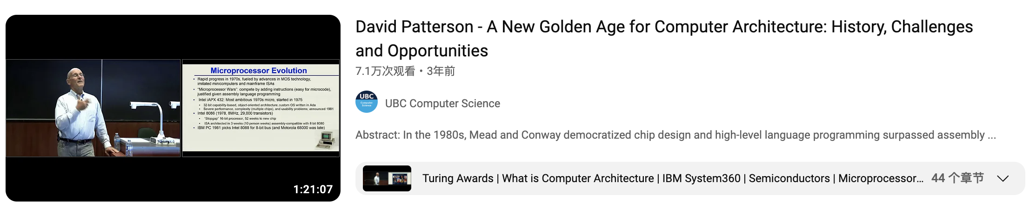
计算机架构的新黄金时代
A New Golden Age for Computer Architecture: History, Challenges and Opportunities https://www.youtube.com/watch?v=kFT54hO1X8M

Slide 4

编译器的黄金时代
The Golden Age of Compiler Design in an Era of HW/SW Co-design
https://www.youtube.com/watch?v=4HgShra-KnY

Slide 5
为什么需要
AI 编译器

Slide 6
Hardware is getting harder
Modern compute acceleration platforms are multi-level and explicit:
scalar, Vector, Multi-core, Multi-package, Multi-rack, et. al.
None-coherent memory subsystems increase efficiency
Heterogenous compute incorporating domain-specific accelerators
Standard in high-end SoCs, domain-specific hard blocks in FPGAs.
Many Accelerator IPs are configurable:
Optional extensions, tile count, memory hierarchy, etc.

Slide 7

Hardware is getting harder
How can developers write Software for this in the first place?
How can developers afford to build generation-specific Software?

Slide 8
Next-Gen compilers are needed!
What we need:
Hardware abstraction spanning diverse accelerators.
Support for heterogeneous compute platforms.
Domain specific languages and programming models.
Quality, reliability and scalability of infrastructure.

Slide 9
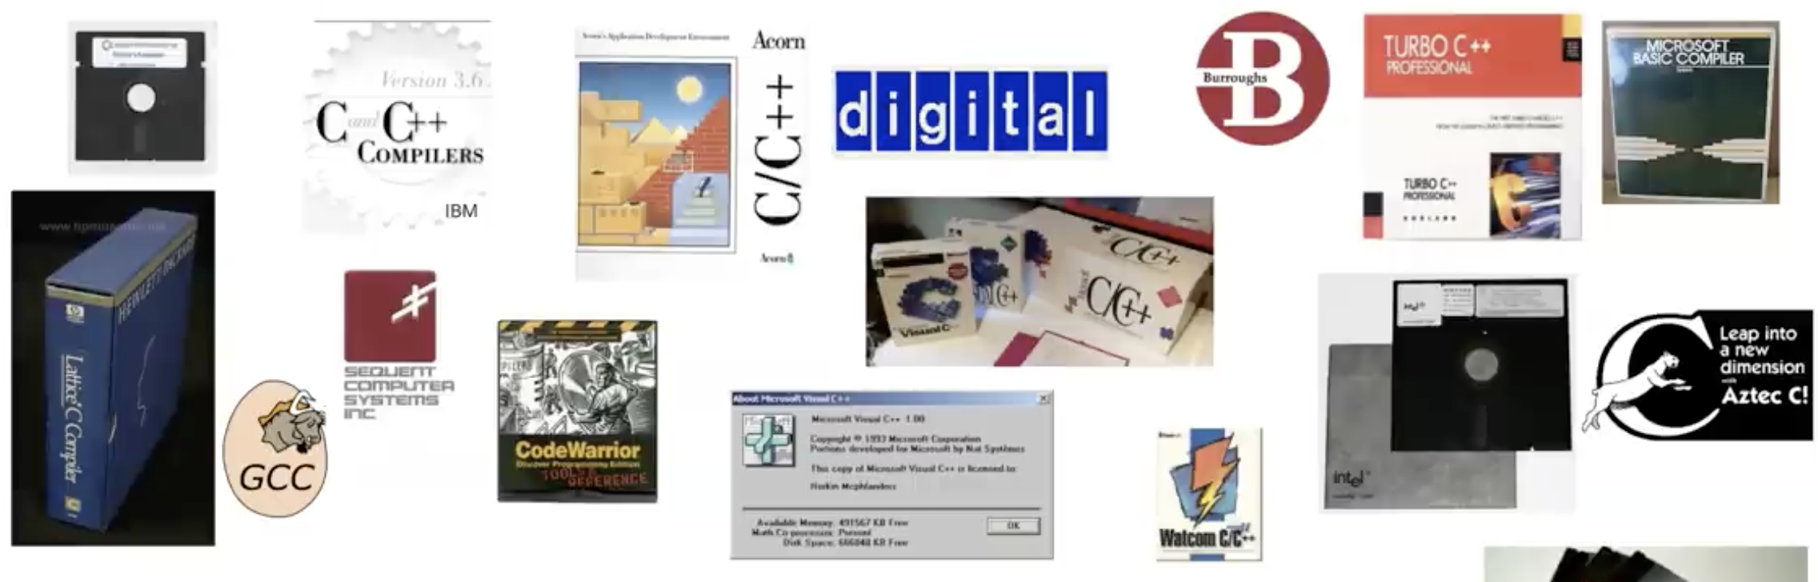
C Compilers leading into the early 90s

Slide 10
Three Phase Compiler Stage

Slide 11
LLVM Enables Collaboration & Reuse

Slide 12
It’s happening!

Slide 13
Los of players!

Slide 14
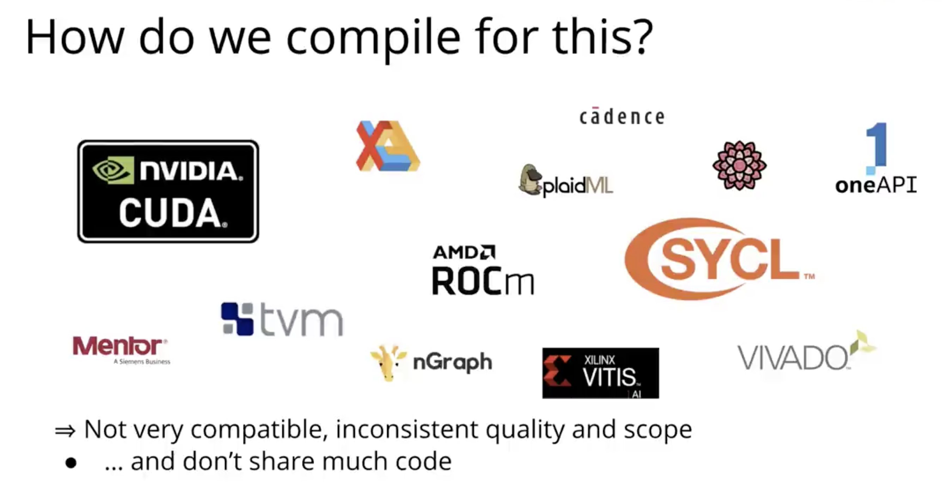

Slide 15
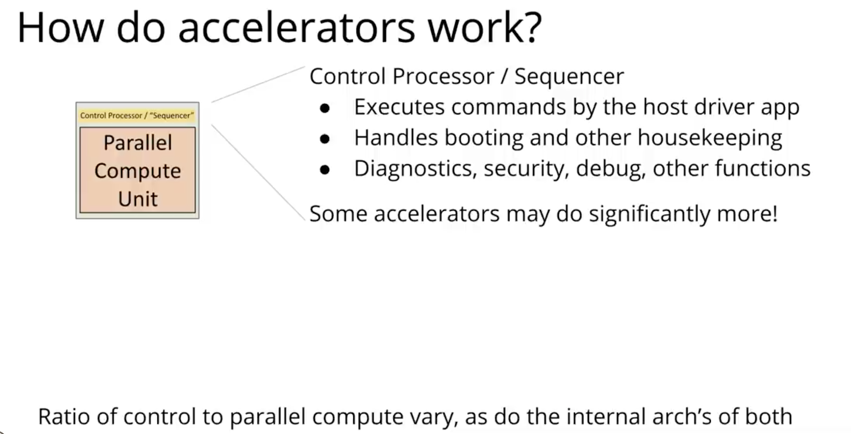
How do accelerators works?

Slide 16
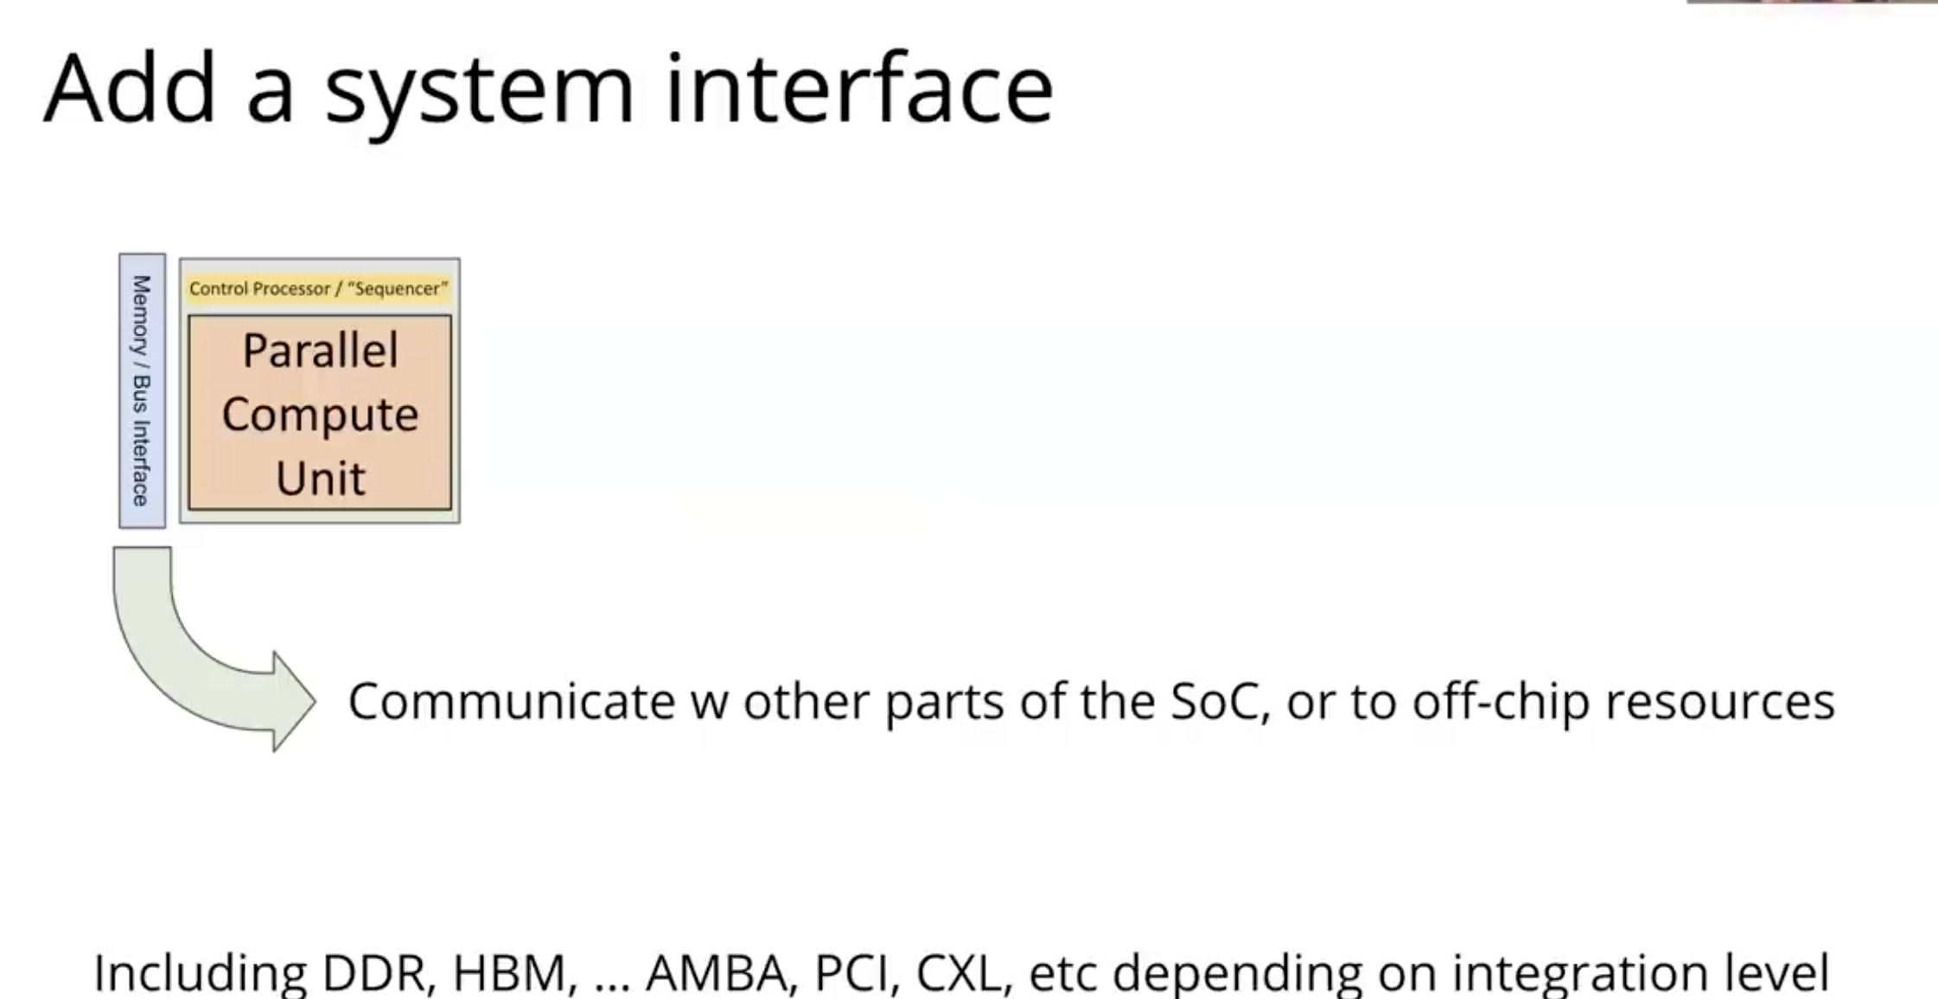

Slide 17
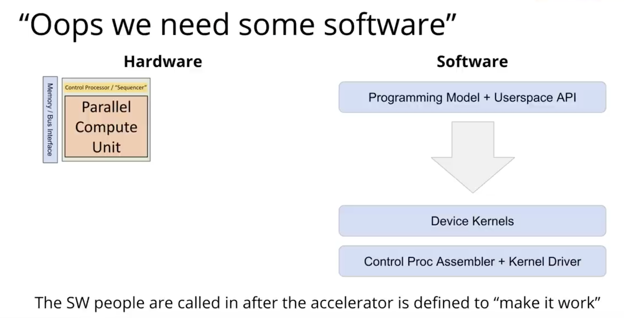

Slide 18
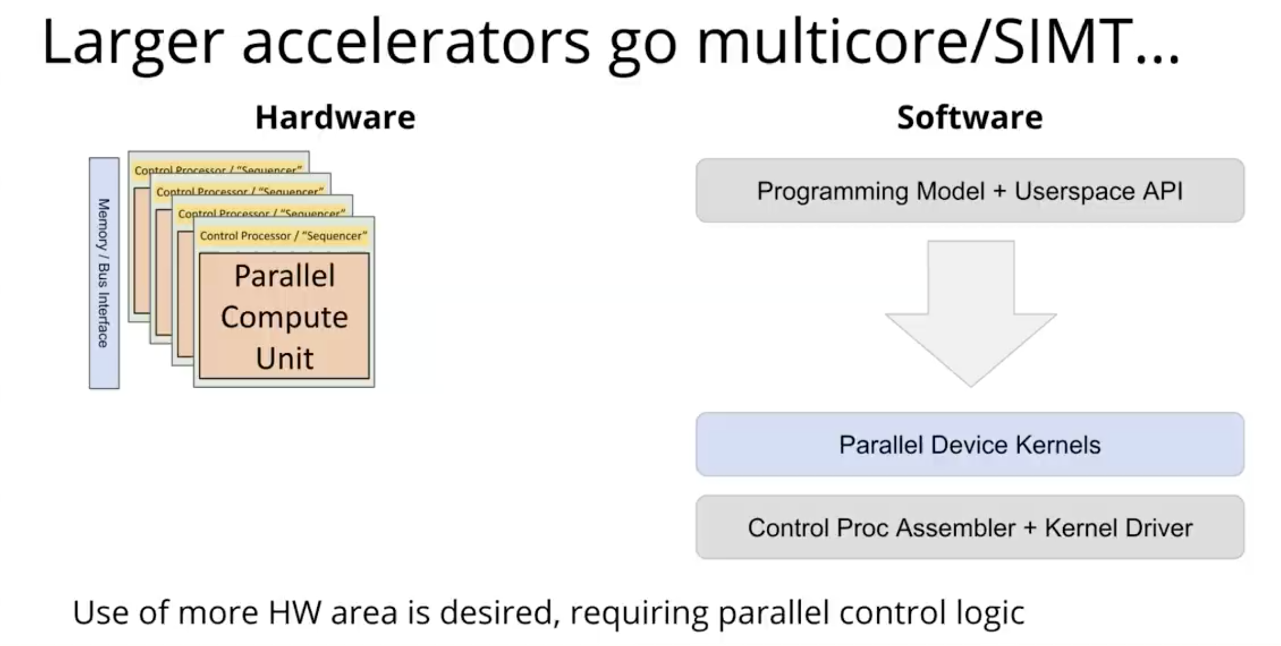

Slide 19
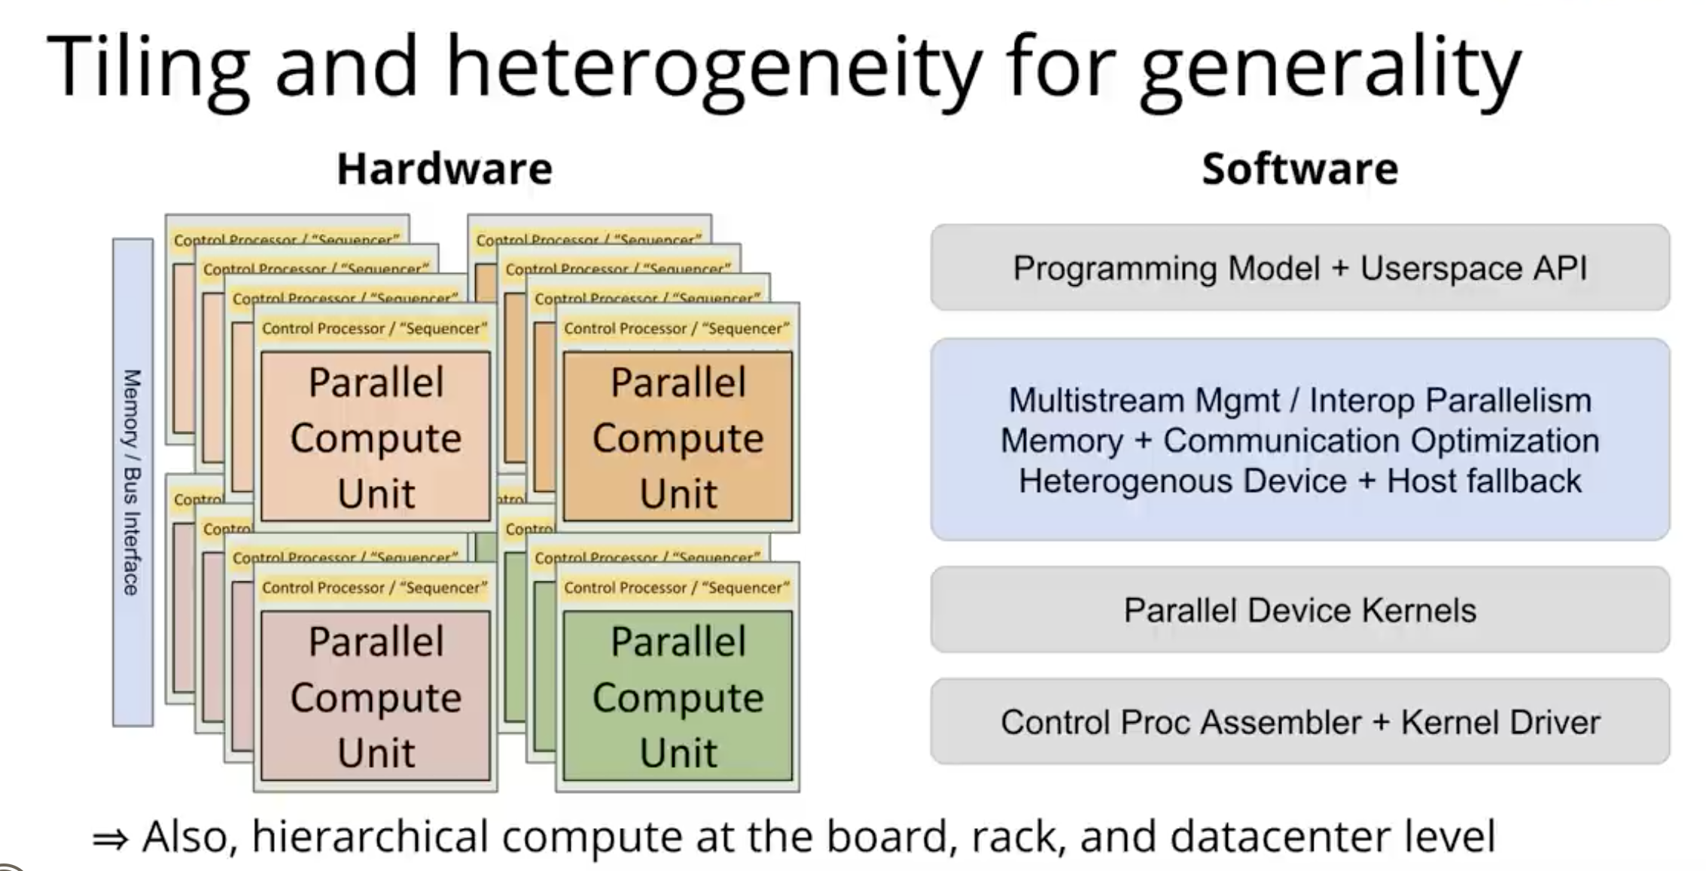

Slide 20
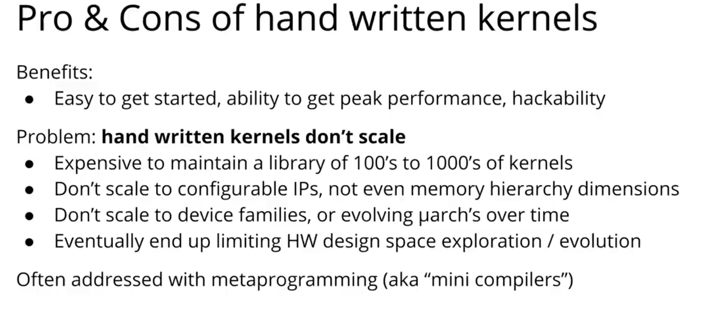

Slide 21
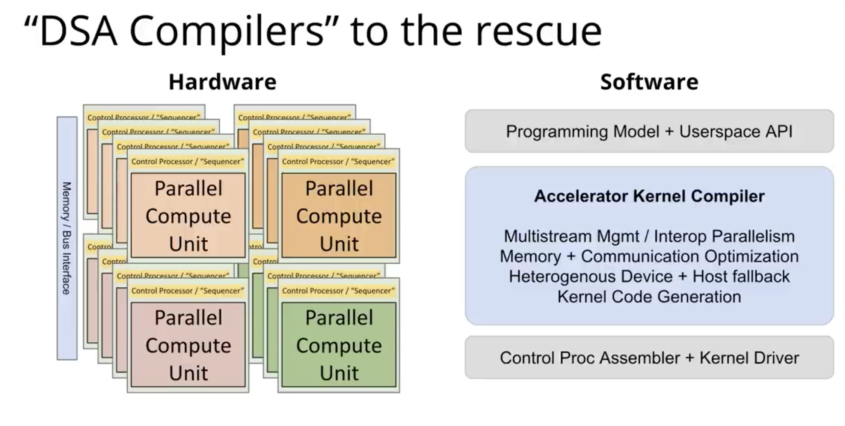

Slide 22
This is Hard!
… And we keep reinventing it over and over again.
… at the expense of usability and quality.

Slide 23
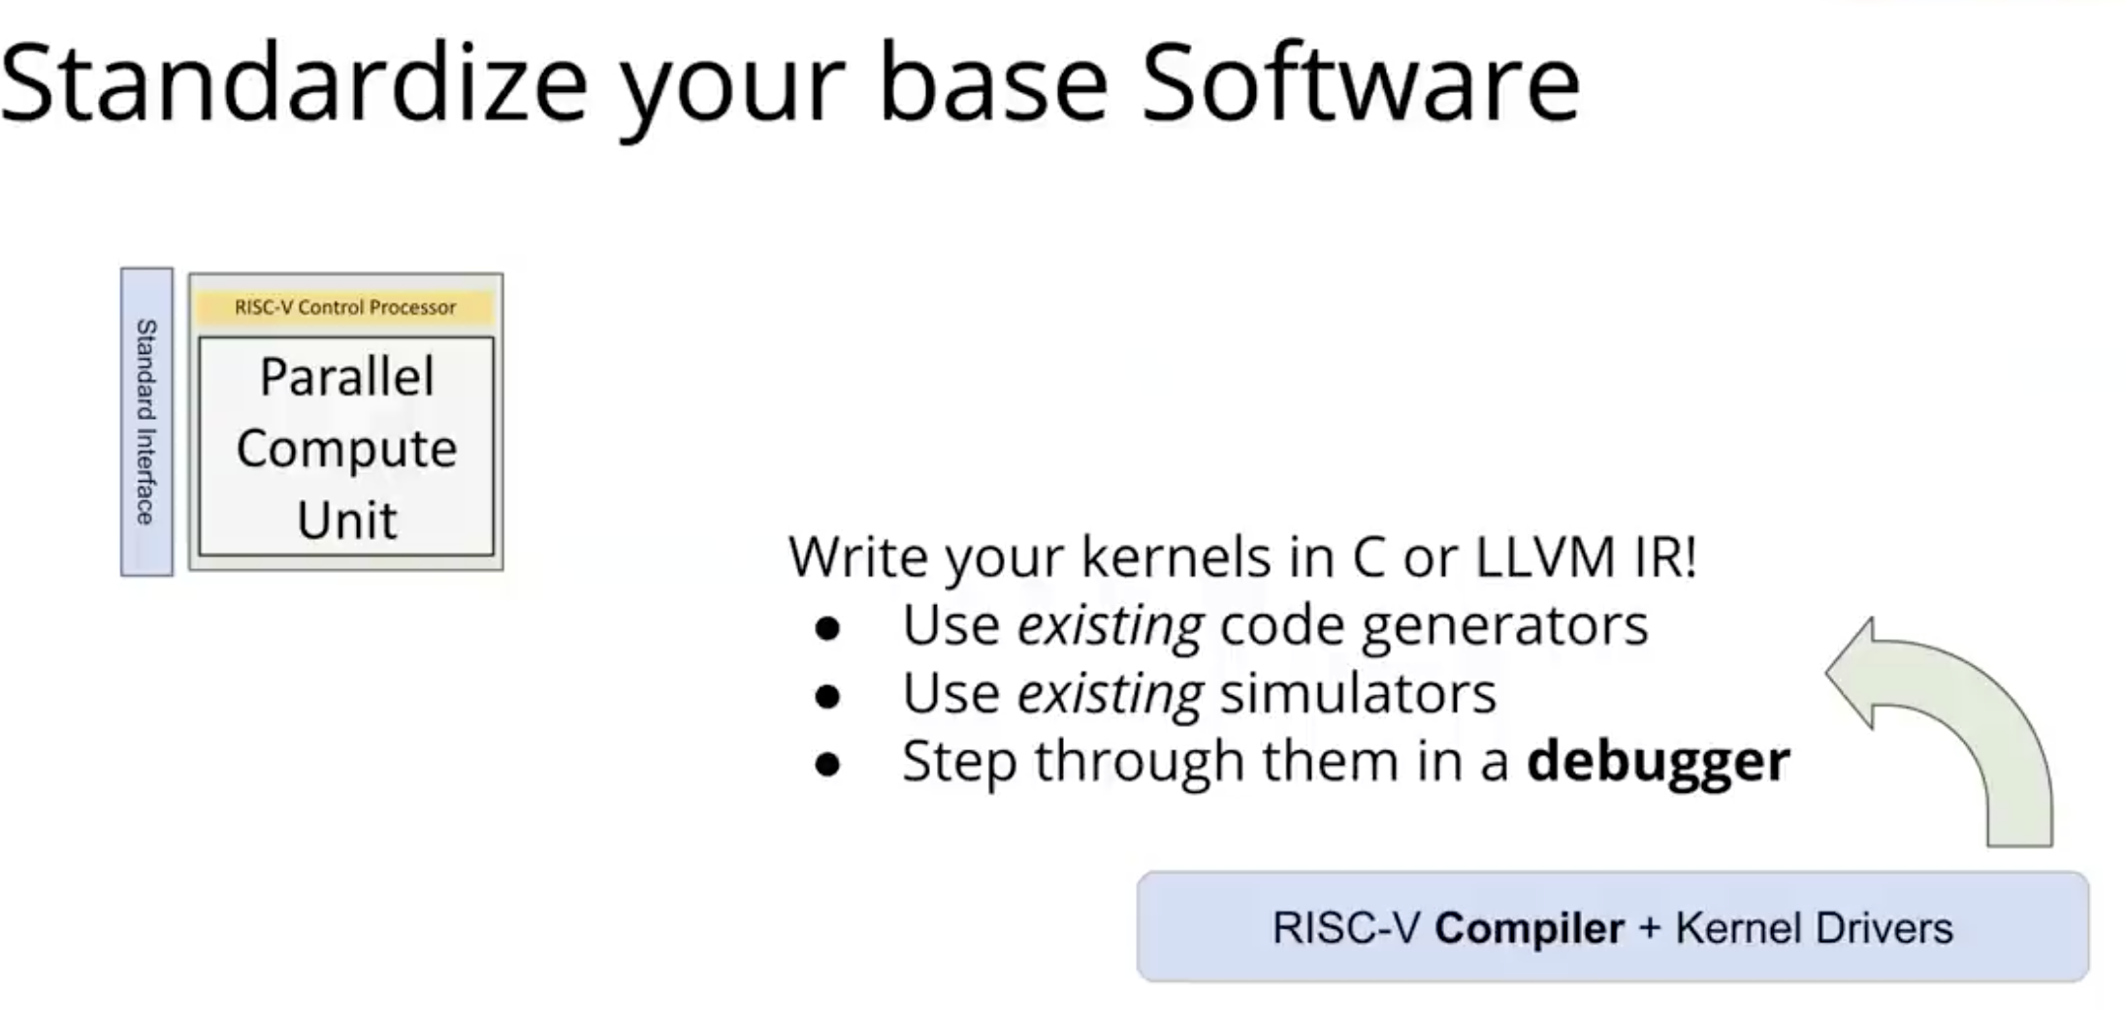

Slide 24
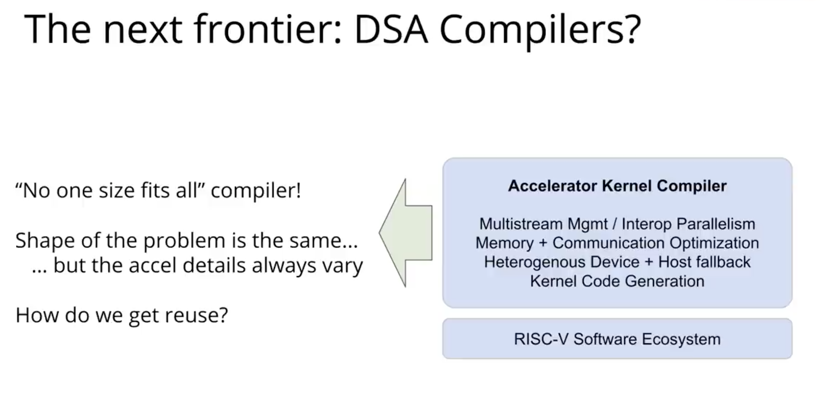

Slide 25
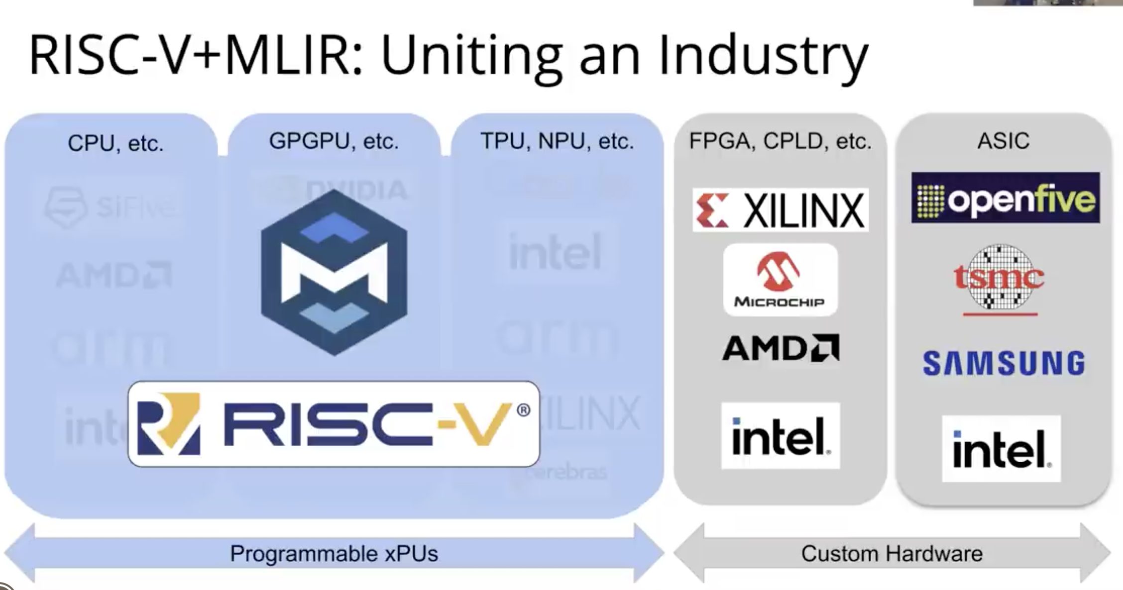

Slide 26
Deep Learning is widely used
CV
NLP
Science

Slide 27

AI Framework Problem

Slide 28
AI Framework Problem

Slide 29
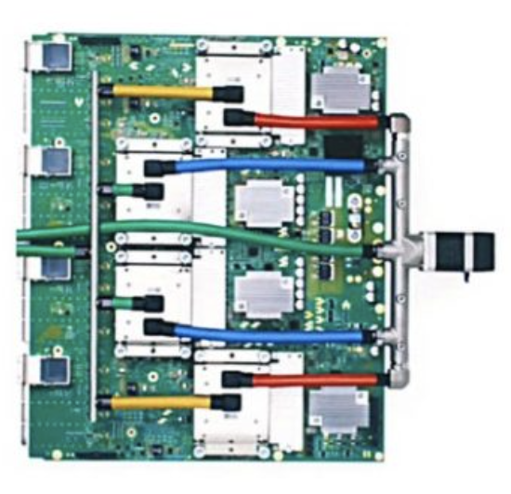
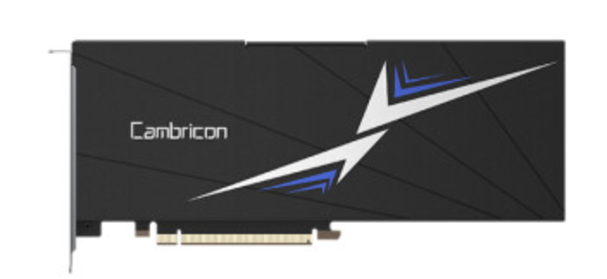
The Gap Between SW and HW is huge!

Slide 30
C Compilers leading into the early 90s

Slide 31
Challenge
越来越多新算子被提出，算子库的开发、维护、优化和测试工作量指数上升；
专用加速芯片爆发导致性能可移植性成为一种刚需；

Slide 32
Challenge: Operator
越来越多新算子被提出，算子库的开发、维护、优化和测试工作量指数上升：
增加新算子，硬件不仅需要实现，还需要结合硬件进行特性优化和测试，尽量充分发挥硬件性能。以 Convolution 运算为例，需要将 Convolution 操作转换为 GEMM 矩阵乘法；算法新提出新的 Swish 算子，硬件需要新增 Swish 对应实现。
硬件供应商还会有针对性发布优化库（如 MKL-DNN 和 CuDNN）。但是对于专用硬件，需要提供开发类似的优化库，不仅会增加大量算子优化、封装的工作，还会过于依赖库无法有效利用专用硬件芯片能力。

Slide 33
Challenge: Optimization
专用加速芯片爆发导致性能可移植性成为一种刚需：
大多数 NPU 使用 ASIC，在神经网络场景对计算、存储和数据搬运 做了特殊的指令优化，使得对 AI 相关的计算会提升性能，如 NVIDIA 虽然作为 GPGPU，但是 DGX 系列提供专用的 Tensor Code。
不同厂商提供 XPU 的 ISA（Instruction Set Architecture）千奇百怪，一般缺乏如 GCC、LLVM 等编译工具链，使得针对 CPU 和 GPU已有的优化算子库和针对语言的优化 Pass 很难短期移植到 NPU 上。

Slide 34
无限的算力和有限的精力
古有精卫填海
我想用钱试试
18岁的吴彦祖
你说我像苏大强？
Notes:
如果给定一个特定的算子，一个工程师无疑可以做到非常精细的地步，通过精细地选择流水线，指令集，预读，寄存器分配来到达接近peak的效果。深度学习编译器需要一个大的搜索空间涵盖手写优化的方案。一旦搜索空间定义足够大，从而接近人工。很多人会觉得，一个足够精力的工程师一定可以超过编译，这一点无疑是对的。那么机器（自动编译）的优势在什么地方呢？机器的本质优势在于其强大的算力，可以针对目标网络的每一层，特定输入大小场景，进行专门的优化。而人的精力有限，一般会尝试优化常见的瓶颈算子，而这种有针对性的优化未必适用于网络的每一层，或者企业相关的应用场景。通过（接近无限）的算力去适配每一个应用场景看到的网络，这是深度学习编译器比人工路线强的地方。
当比较TVM和传统方法的时候的时候，我们往往会发现：在标准的benchmark（如imagenet resnet）上，编译带来的提升可能只在10%到20%，但是一旦模型相对不标准化（如最近的OctConv，Deformable, 甚至是同样的resnet不同的输入尺寸），编译技术可以带来的提升会非常巨大。原因也非常简单，有限的精力使得参与优化的人往往关注有限的公开标准benchmark，但是我们的部署目标往往并非这些benchmark，自动化可以无差别地对我们关心的场景进行特殊优化。接近无限的算力和有限的精力的差别正是为什么编译技术一定会越来越重要的原因。

Slide 36
传统编译器与
AI编译器
AI 编译器跟传统编译器有什么区别吗？

Slide 37
Likewise
目标相同：通过自动化方式进行程序优化和代码生成，从而降低对不同硬件的手工优化；
优化方式类似：在编译优化层通过统一 IR 执行不同的Pass进行优化，从而提高执行性能；
软件结构栈类似：分成前端、优化、后端三段式，IR 解耦前端和后端使得模块化表示；
AI编译器依赖传统编译器：AI编译器对 Graph IR 进行优化后，将优化后的 IR 转换成传统编译器 IR，最后依赖传统编译器针进行机器码生成。

Slide 38
Difference

Slide 39
Difference
输入高级语言输出低级语言
输入计算图/算子，输出低级语言

Slide 40
Difference
主要问题是降低编程难度
其次是优化程序性能
主要优化程序性能
其次是降低编程难度

Slide 41
Difference

Slide 42
Difference
IR 差异：AI 编译器的 IR 与传统编译器的IR所抽象出来的概念和意义并不相同。
AI编译器一般会有 high-level IR，用来抽象描述深度学习模型中的运算，如：Convolution、Matmul 等，甚至部分会有 Transformer 带有图的结构。
传统编译器相对而言 low-level IR，用于描述基本指令运算，如 load、store 等。有了high-level IR，AI编译器在描述深度学习模型类 DSL 更加方便。

Slide 43
Difference
优化策略：AI 编译器面向AI领域，优化时引入更多领域特定知识，从而进行更 high-level，更加aggressive 优化手段。如：
AI编译器在 high-level IR 执行算子融合，传统编译器执行类似 loop fusion 时候，往往更加保守。缺点是可能会导致调试执行信息跟踪难；
AI编译器可以降低计算精度，比如int8、fp16、bf16等，因为深度学习对计算精度不那么敏感。但传统编译器一般不执行改变变量类型和精度等优化。

Slide 44
Notes:
44

